Slide 1
Kladné a záporné čísla
Záporné a kladné celé čísla
Číselná os
Úloha
Sčítanie celých čísel
Test
Mgr. Hanusková Lýdia
Mgr. Hanusková Lýdia

Slide 2
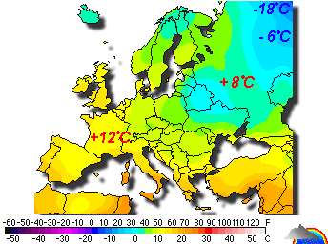
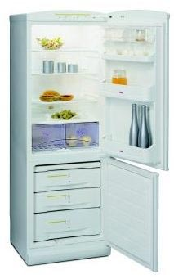
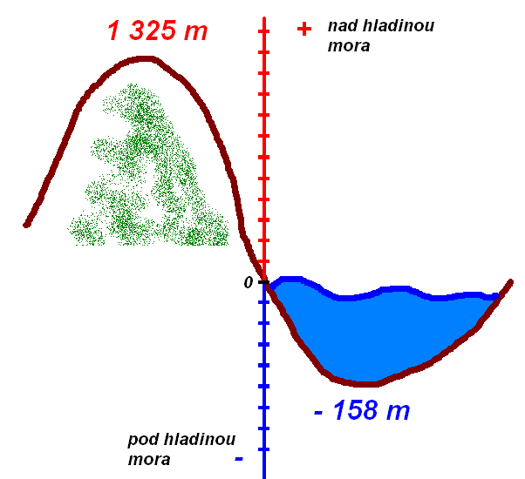
Kladné a záporné celé čísla Sú súčasťou nášho života:
Teplotné rozdiely:
Teplo +12° C
Zima -18° C
Mraznička :
Mrazí –10°C
Nadmorská výška:
1 325m nad hladinou mora +
158m pod hladinou mora -

Slide 3
Kde sa ešte stretneš s celými číslami?
Chémia Výška hladiny riek
bod topenia rôznych látok meradlo na brehu rieky
voda 0°C, chlórovodík –114°C, glukóza +147°C +2m nad normál , –0,5m pod normál
Bankovníctvo Prírodopis
vklady a pôžičky časti rastlín nad zemou a pod zemou
+5 000,-Sk vklad, –1000,-Sk dlh 30cm nad zemná časť, 5cm podzemná časť
1
2
3
4

Slide 4
Celé čísla na číselnej osi
Vodorovná číselná os :
NULA
Záporné celé čísla
Kladné celé čísla
-5 -4 -3 -2 -1
0
+1 +2 +3 +4 +5 +6
Zvislá číselná os :
-
-
-
+1
+
NULA
0
-
-1

Slide 5

úloha
Z daných čísel vyber kladné celé čísla a záporné celé čísla:
-694
+125
-98
-110
0
-3
+59
24
99
2
-2364
Riešenie:
Kladné celé čísla
Záporné celé čísla
Nula

